Slide 1
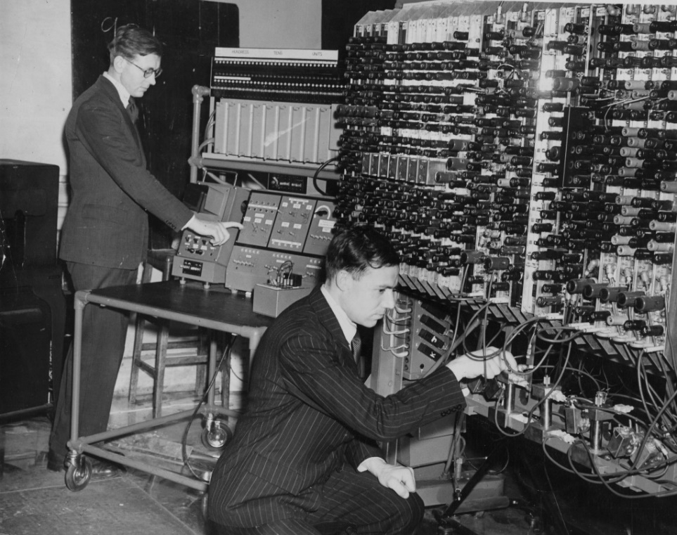

Machine de Turing
Par Romain BROUARD
et Clément ALLEGRE—COMMINGES
Encadrant: BOCQUILLON Ronan

Slide 2

Sommaire:

Slide 3
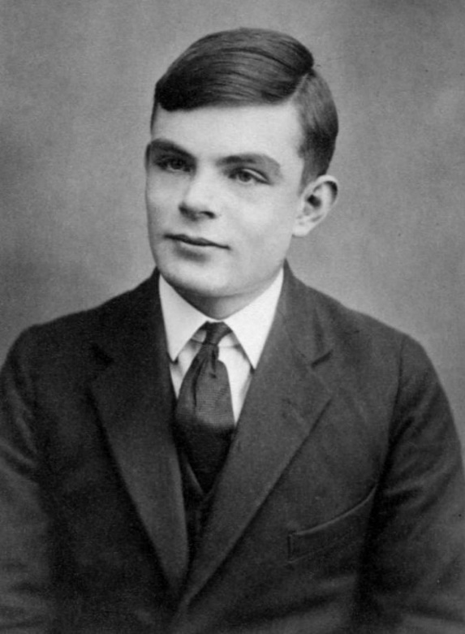
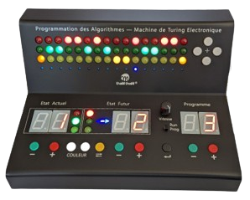
Présentation du Projet
Fonctionnement :
Ruban Infini
Tête de lecture/écriture
Registre d’état
Table de transition
Alphabets

Slide 4
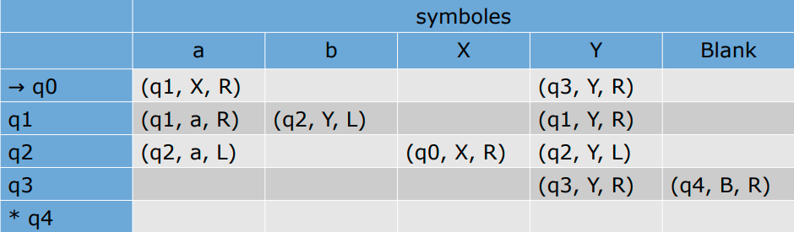
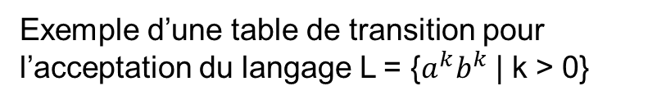
Fonctionnement de la Machine
− Q un ensemble fini d'états.
− q0 un état initial tel que q0 ∈ Q.
− F un ensemble d'états d'acceptation tel que F ⊆ Q.
− Γ un ensemble fini de symboles.
− Σ un ensemble fini de symboles d'entrée tel que Σ ⊆ Γ.
− B un symbole de ruban vide tel que B ∈ Γ\Σ.
− δ une fonction de transition.
Exemple d’une table de transition pour l’acceptation du langage L = {$a^{k}b^{k}$ | k > 0}

Slide 5
Matrice MOSCOW
Must Have
Should Have
Machine de Turing capable au moins de faire l’addition de 2 nombres
Mode continu/pas à pas pour l'exécution du programme
Affichage de l'état du ruban
Affichage de la position de la tête de lecture
Gérer l'affichage de la table de transition
La possibilité de sélectionner un programme via un menu
Stockage des programmes à sélectionner
Initialisation manuelle du ruban et de la position de la tête de lecture.
Could Have
Won’t Have
Programmation directement sur la machine d'une table de transition
Enregistrement de la table de transition programmée dans le support de stockage
Reset de la programmation de la ligne en cours
Affichage d'une description du programme
Test

Slide 6
Bête à Corne / SF1D
A qui rend-il service ?
Sur quoi agit-il?
Étudiants en info
Enseignants
Exécution de programmes prédéfinis
Affichage état ruban, et position de la tête de lecture
Étudiants en info
Enseignants
Machine de Turing à état fini capable de traiter des programmes prédéfinis

Slide 7
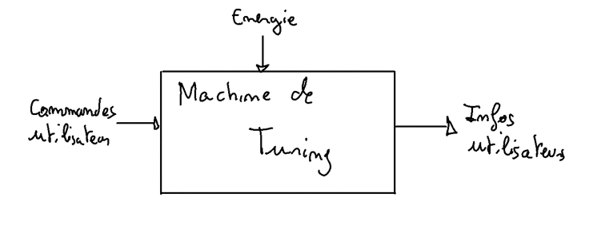
Conception générale
SFN1 :

Slide 8
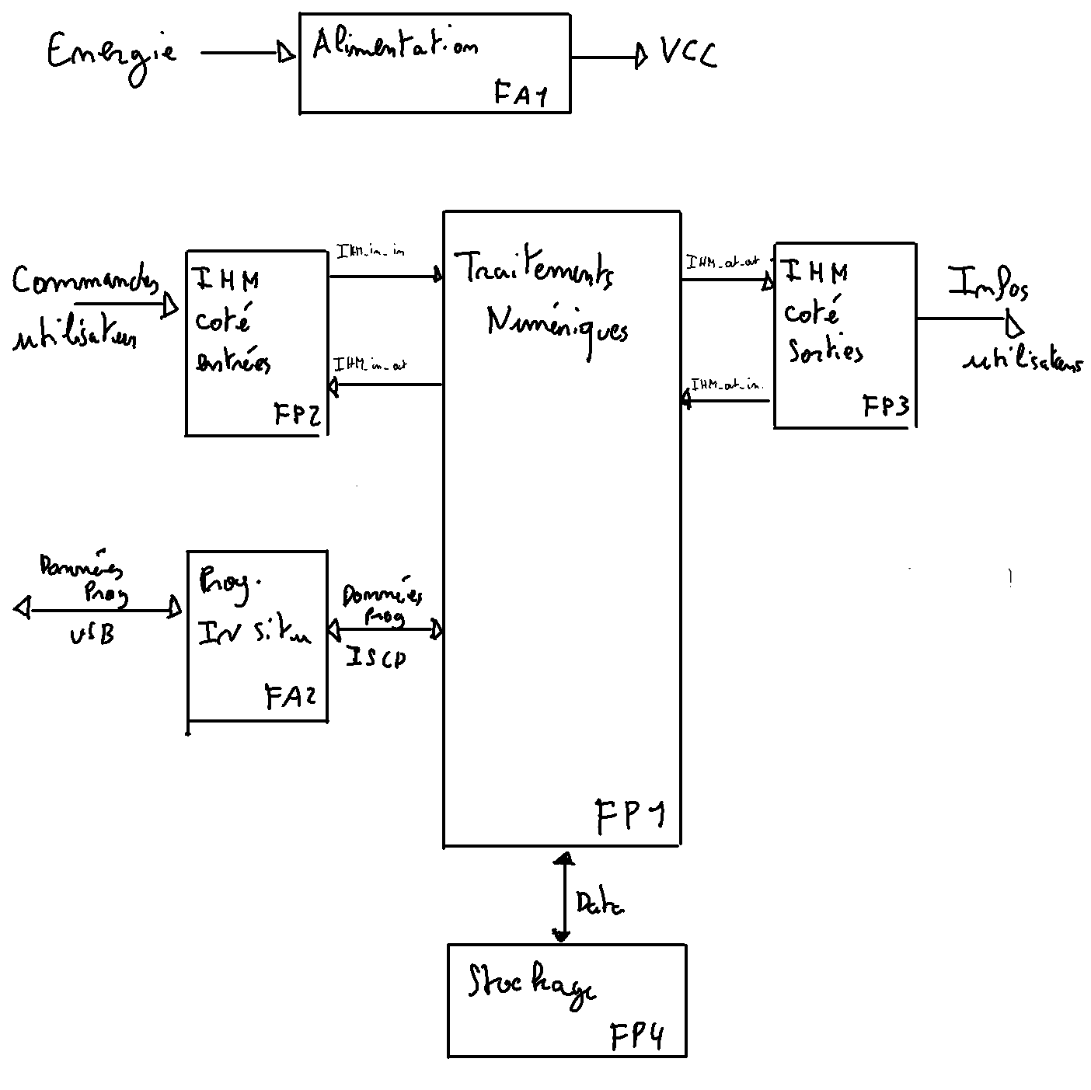
SF1D :

Slide 9
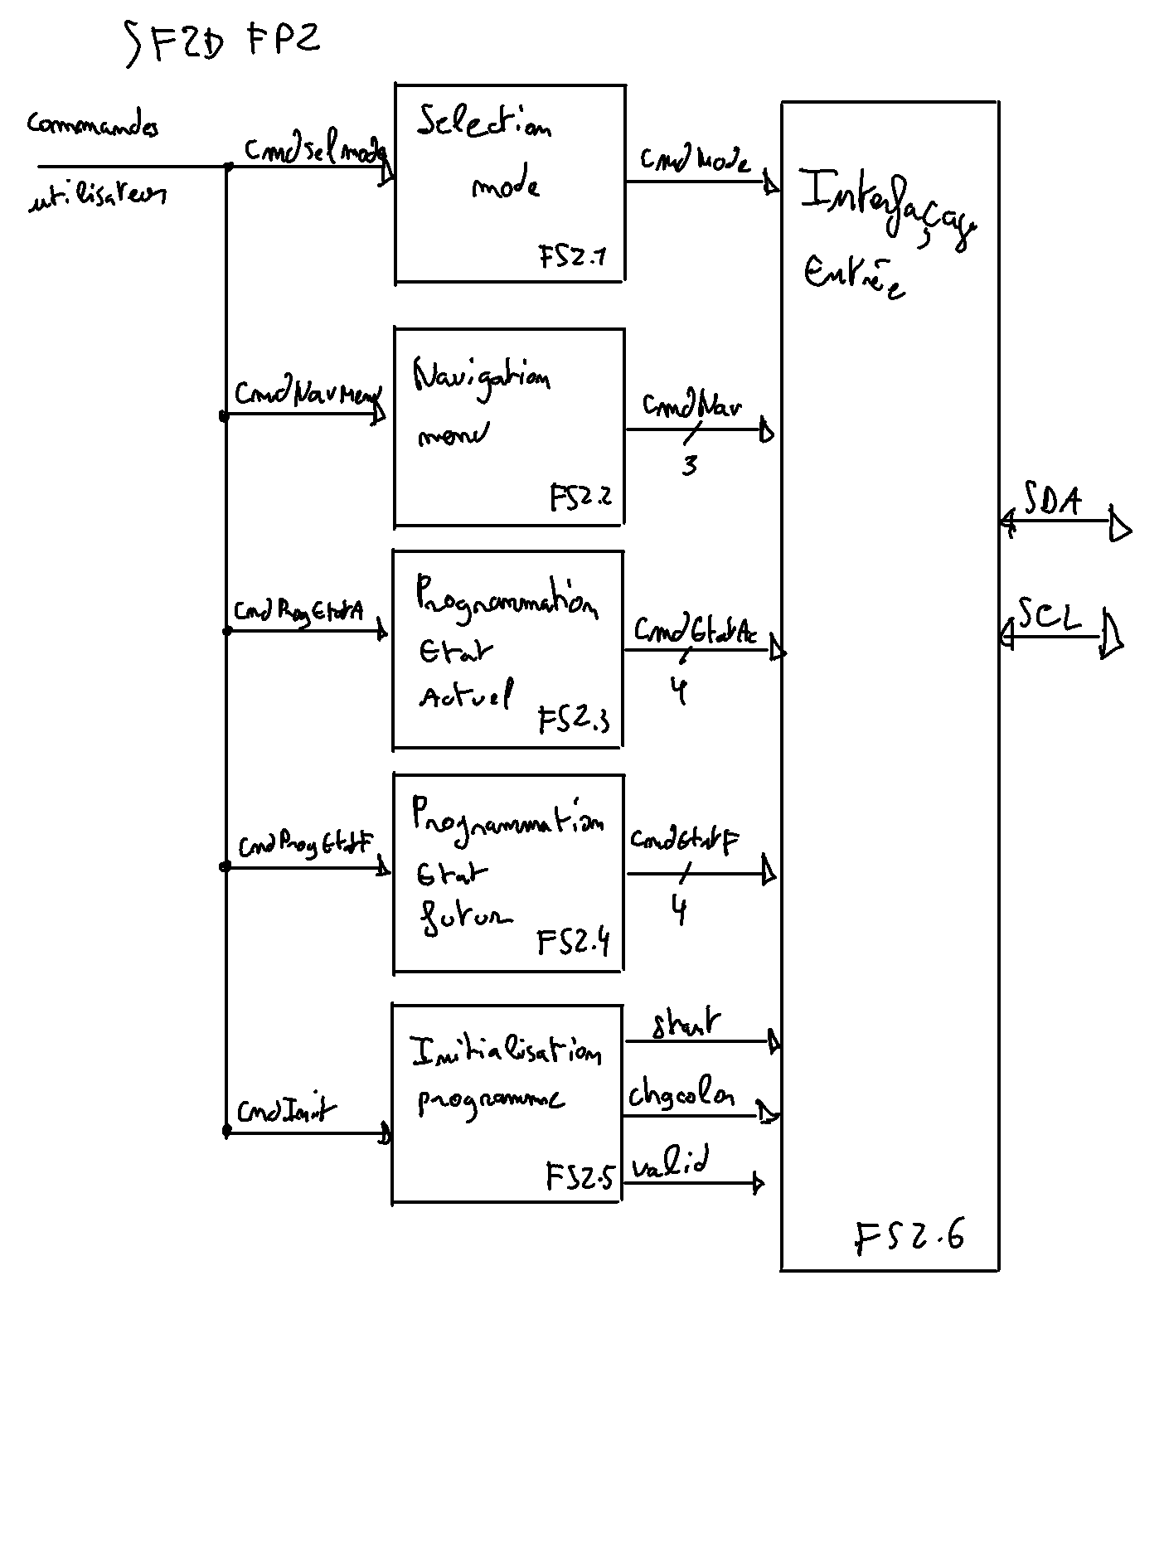
SF2D FP2 :

Slide 10
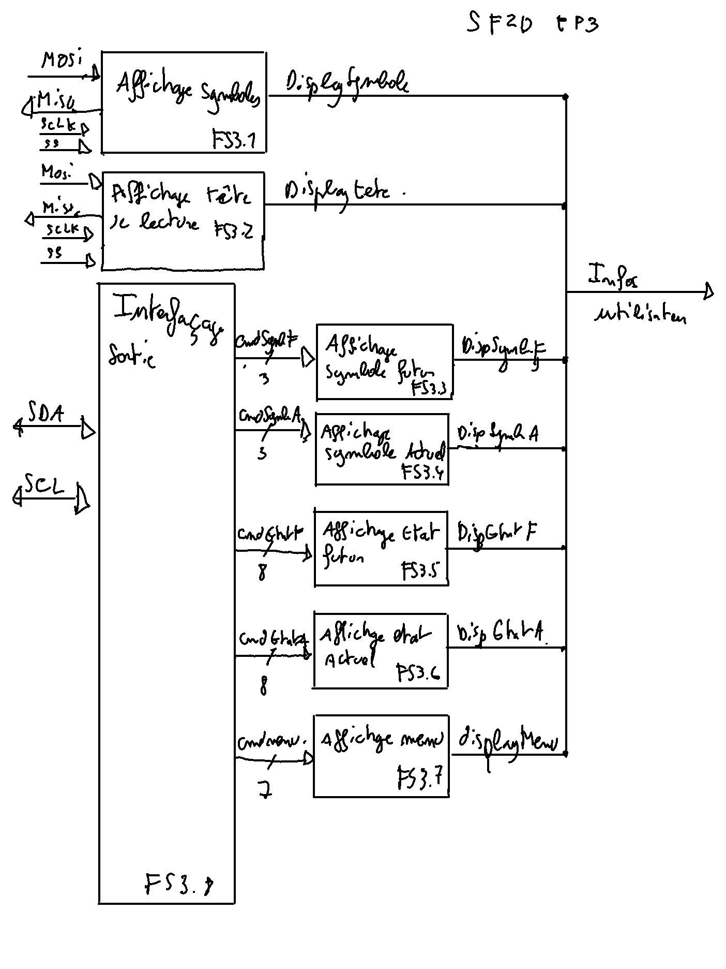
SF2D FP3 :

Slide 11
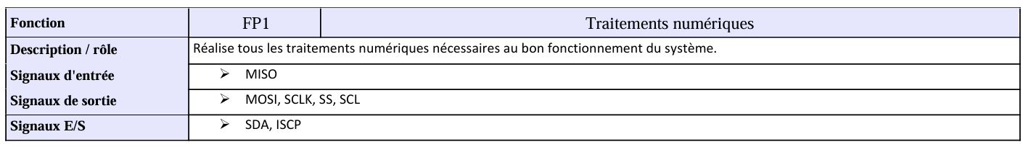
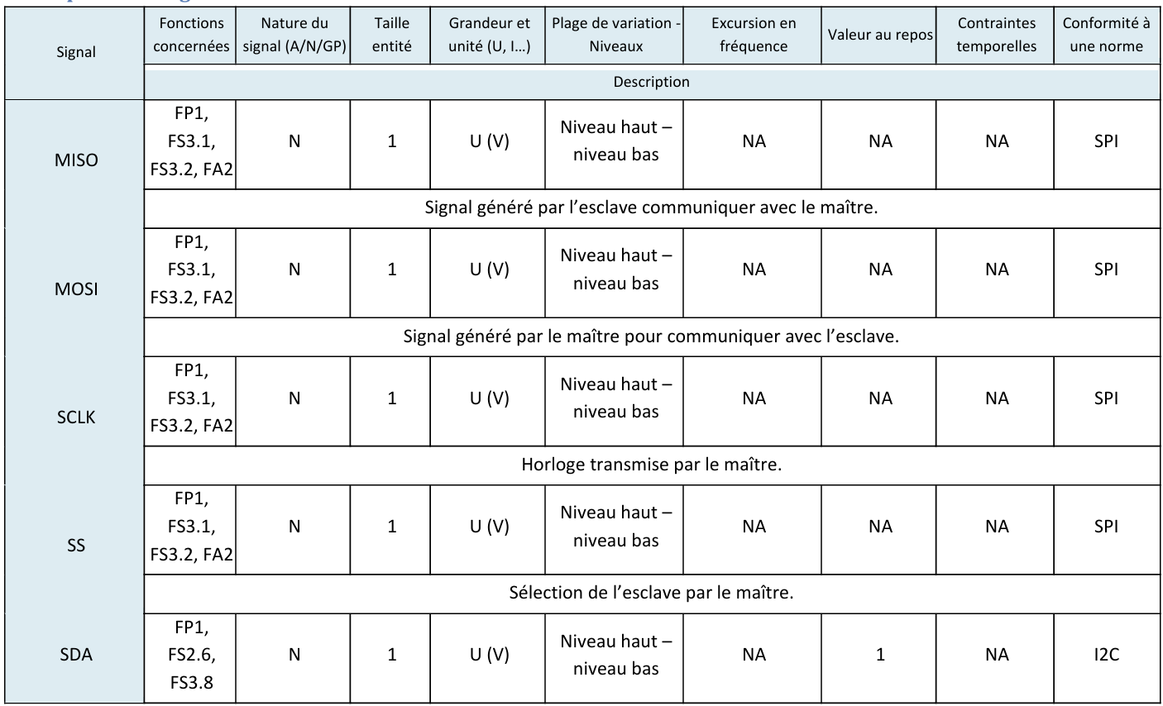
Analyse des fonctions et signaux

Slide 12
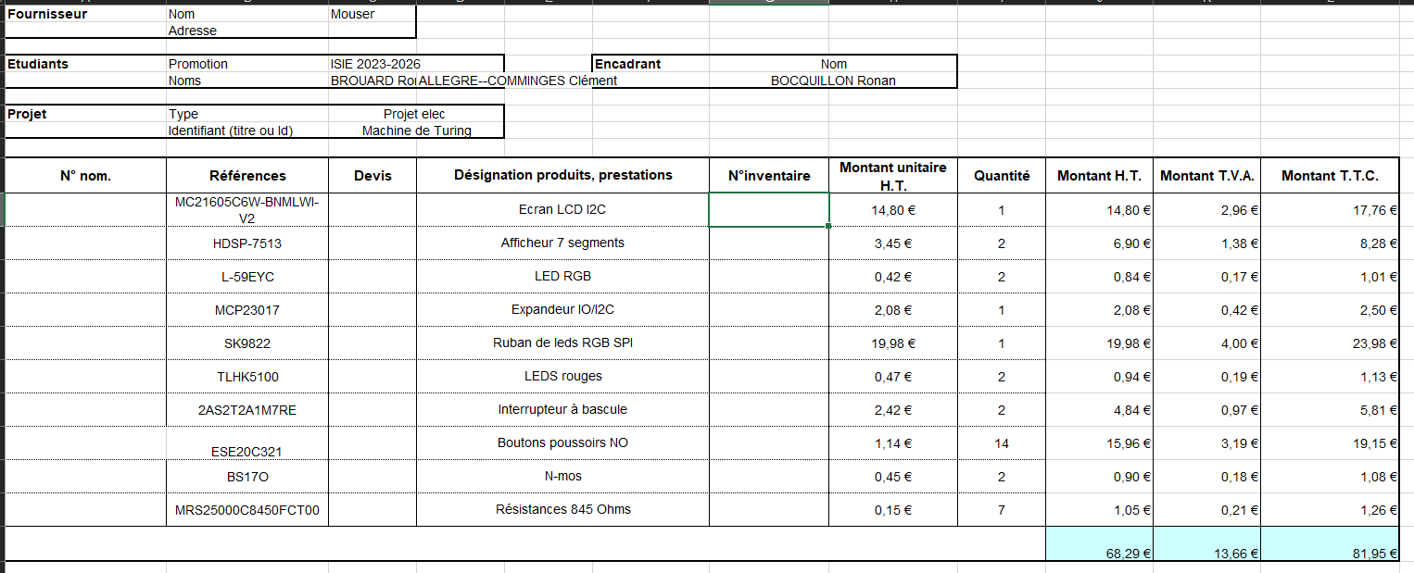
Choix des composants (1/2)
Commande initiale chez Farnell :
Ecran LCD I2C : MC21605C6W-BNMLWI-V2
Afficheurs 7 segments : HDSP-7513
LEDs RGB : L-59EYC

Slide 13
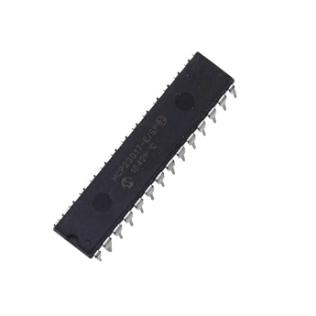
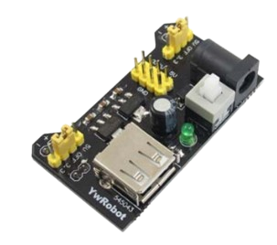
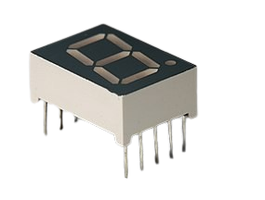
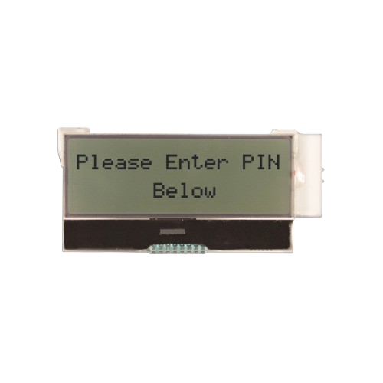
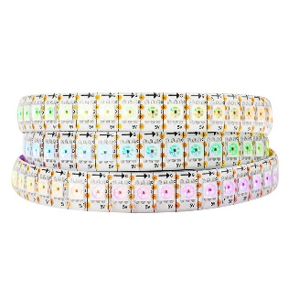

Choix des composants (2/2)
Commande réelle chez RS
Expander -> MCP23017
Alimentation: 5V et 3.3V
-> MB102
7 segments -> HD1143G
Ecran LCD ->
HD1143G
Ruban de LEDs ->
SK9822
LED RGB

Slide 14
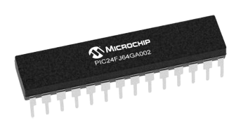
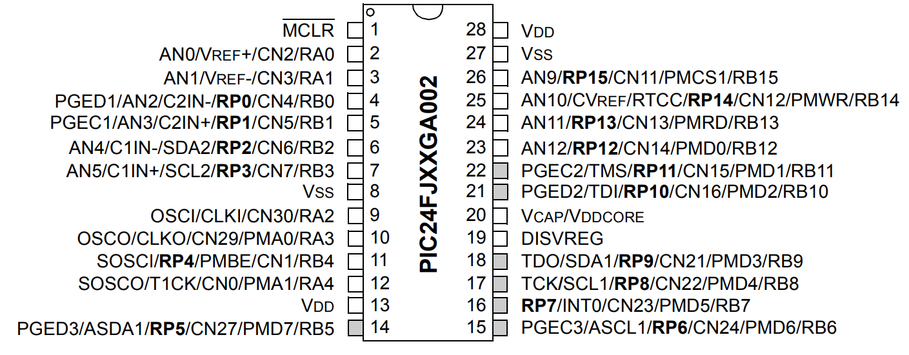
PIC24FJ64GA002
Nombre de broches : 28 broches (26, 2 cassées)
Nb E/S analogiques : 10 bits (16 max)
Nb d'interfaces série : 1 x UART, 2 x SPI, 2 x I2C
Fréquence maximale d'horloge : 32 MHz

Slide 15
Schéma électrique

Slide 16
Conception Logicielle
Diagrammes de Séquences
Algorithmes

Slide 17
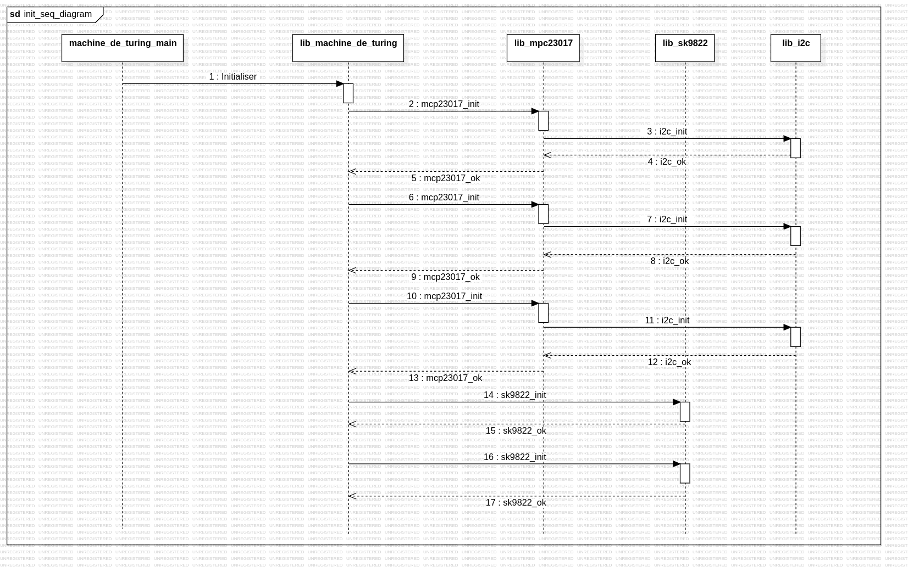


Slide 18
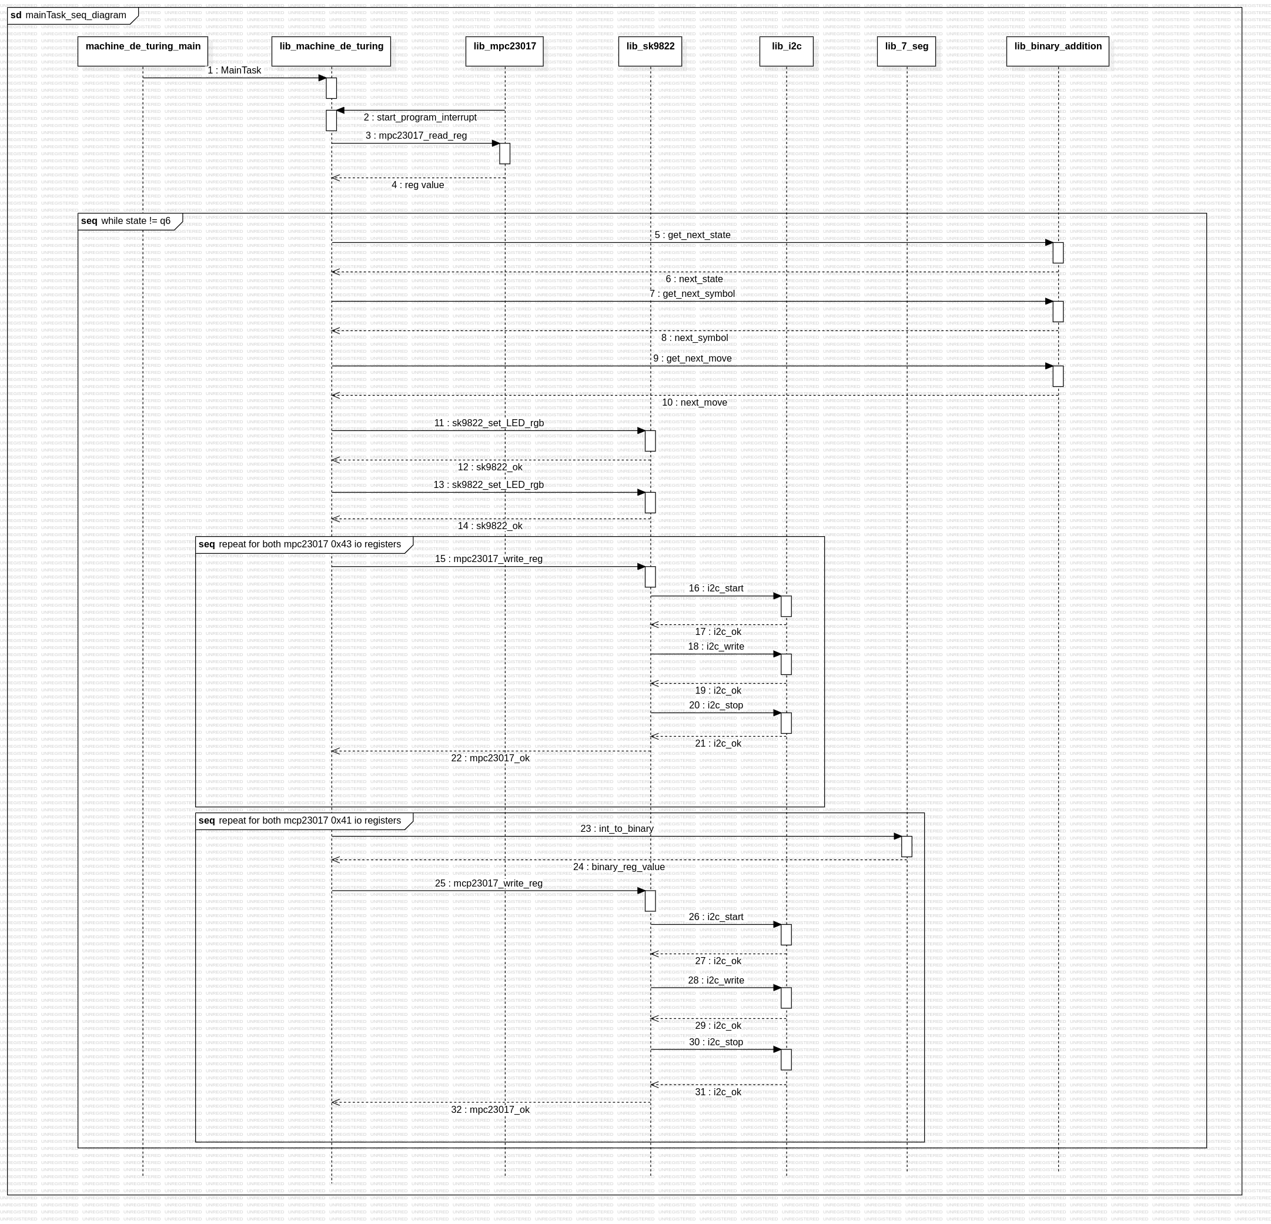

Slide 19
Implémentation
Librairie MCP23017
Librairie SK9822
Librairies I2C, SPI
Librairie « générale »
Librairie de calculs (table de transition, conversions, etc.)

Slide 20
Conclusion et Points d’amélioration
Mauvaise gestion du temps

Slide 21
Des questions ?

